Slide 1
Espropriazione larvata indennizzi per i danni permanenti nella nuova linea san lorenzo al mare – andora

Slide 2
Proprio perché la proprietà è un diritto anteriore alla legge, così come la libertà, l'una e l'altra esistono solo a condizione di rispettare i diritti altrui, e la legge ha la missione di imporre questo limite, che è quello di riconoscere e mantenere il principio stesso. Frédéric Bastiat, La proprietà e la legge, 1848.

Slide 3
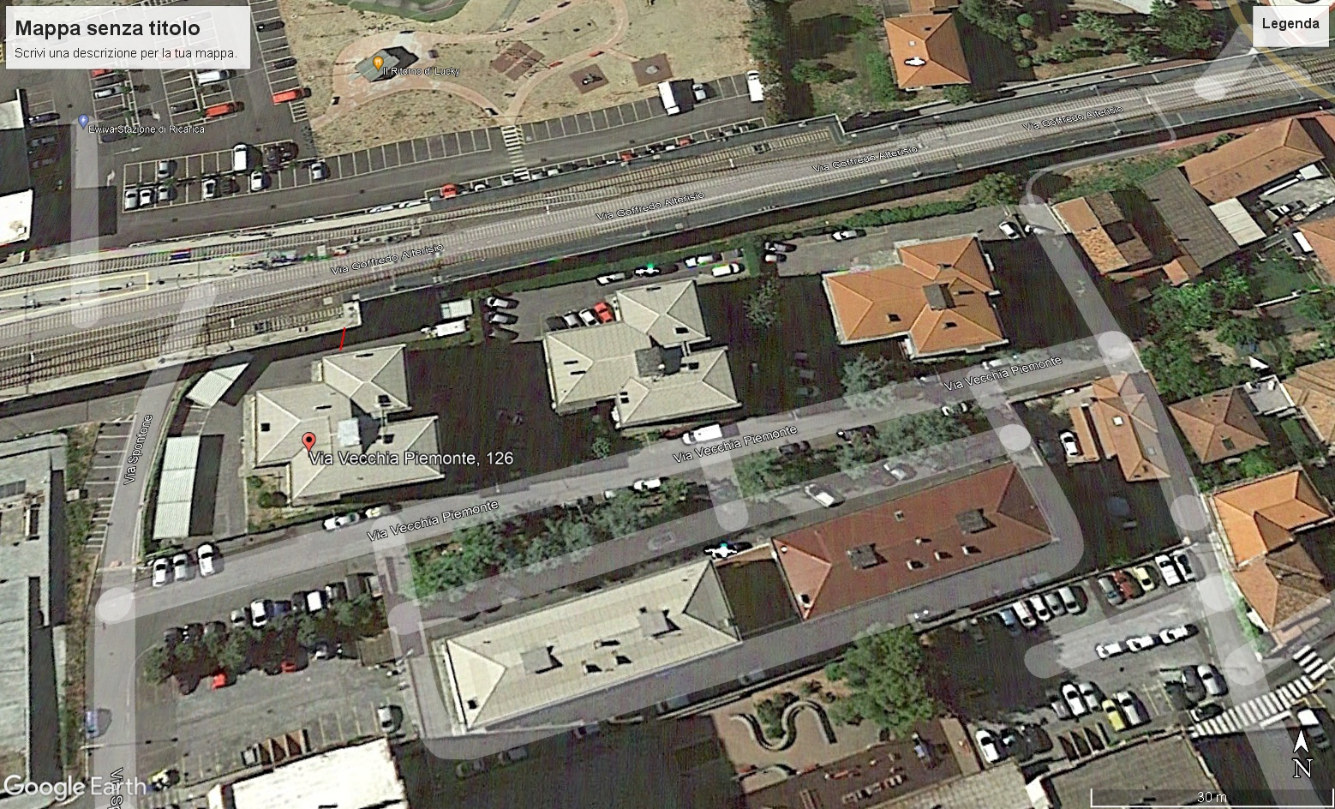
Il caso in esame: lo stato dei luoghi

Slide 4
PREMESSA
Il PNRR prevede il finanziamento di grandi investimenti infrastrutturali che si tradurrà in migliaia di opere pubbliche di varie dimensioni.
Poco o nessun risalto viene dato alla tutela del diritto di proprietà e agli indennizzi che spettano ai proprietari degli immobili ad uso abitativo e dei terreni che stanno per essere espropriati o anche di quelli che, seppur in assenza di un provvedimento ablativo, subiranno limitazioni di godimento dei loro beni e la perdita di valore economico a causa della vicinanza alle nuove opere pubbliche.
La casistica più frequente riguarda la messa in esercizio dei nuovi tracciati ferroviari E STRADALI.

Slide 5
L’espropriazione larvata
E’ un fatto noto che la costruzione di una nuova opera pubblica non incide soltanto sulla proprietà immobiliare su cui viene realizzata, ma in molti casi riduce o elimina in modo permanente alcune utilità connesse al diritto di proprietà di altri beni immobili siti nelle vicinanze, che non hanno già subito un esproprio.
E’ un tema di forte attualità che prende il nome di “espropriazione larvata”.

Slide 6
La normativa
L‘art. 44, comma 1 del T.U.E. (TESTO UNICO IN MATERIA DI ESPROPRI) prevede che:
“è dovuta un’indennità al proprietario del fondo che, dall’esecuzione dell’opera pubblica o di pubblica utilità, sia gravato da una servitù o subisca una permanente diminuzione di valore per la perdita o la ridotta possibilità di esercizio di un diritto di proprietà”.

Slide 7
IL PUNTO DI PARTENZA
Il riconoscimento dell’indennità richiede che preesista un diritto soggettivo al mantenimento della situazione di vantaggio oggetto del pregiudizio e compromessa dall’esecuzione di un’opera pubblica, che da quest’ultimo derivi un annullamento o la menomazione, in modo rilevante, delle facoltà costituenti il nucleo essenziale di detto “diritto” e che si traduca, quindi, nella perdita di una porzione del suo contenuto patrimoniale. (Si vedano: Cass. nn. 9757/2011; 17908/2004; 17881/2004).

Slide 8
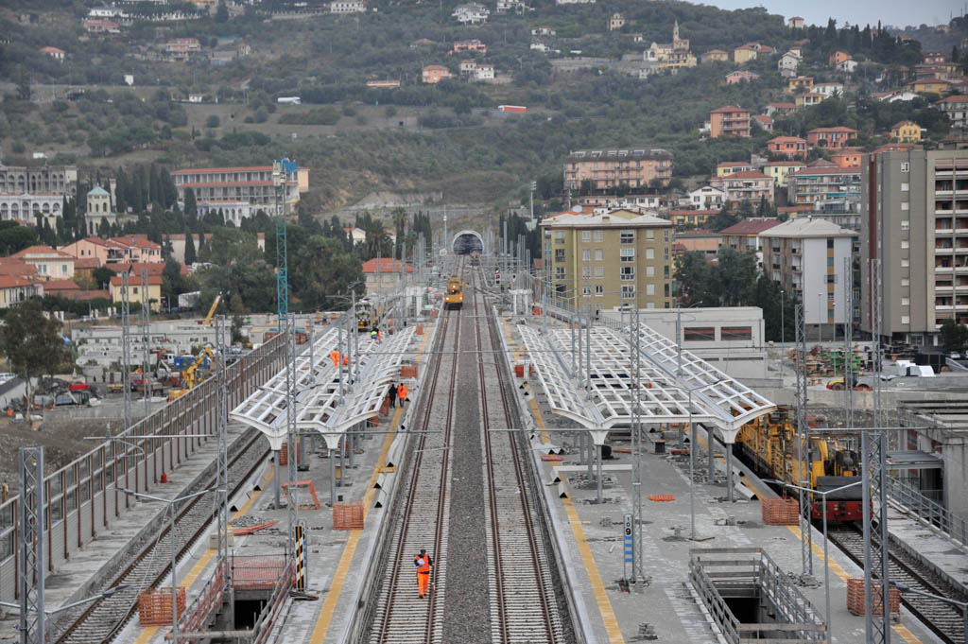
IL CASO DI IMPERIA

Slide 9
LE TRATTATIVE STRAGIUDIZIALI: LE LINEE GUIDA TAV.
Come è noto, Rete Ferroviaria Italiana (RFI) assolve il ruolo di gestore della linea ferroviaria nazionale e opera, impiegando risorse di natura pubblica. RFI è chiamata a operare in maniera razionale, oculata e uniforme, ispirando tutte le proprie scelte e decisioni al principio di parità di trattamento di tutti i suoi interlocutori.
In questo senso RFI afferma di applicare le cc.dd. “Linee Guida TAV”, che sono un insieme di definizioni, raccomandazioni, regole e criteri comuni, per quantificare le indennità ex art. 44 del TU in materia di espropri, a fondamento e nel rispetto dei principi di uniformità e parità di trattamento.

Slide 10
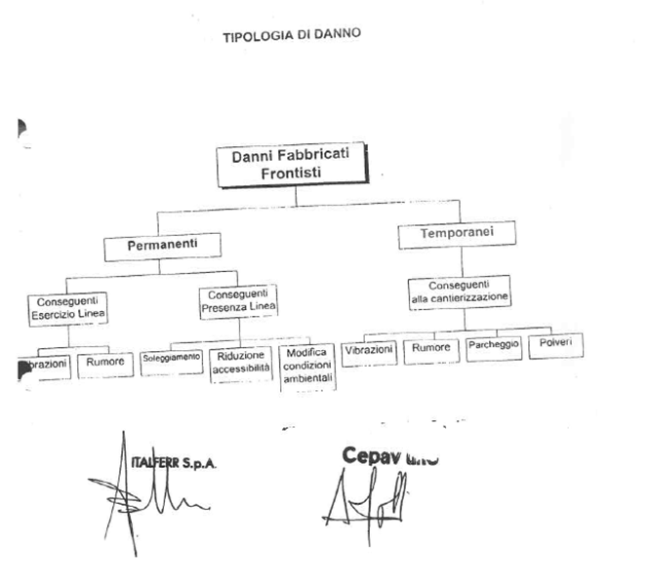
LE LINEE GUIDA TAV.

Slide 11
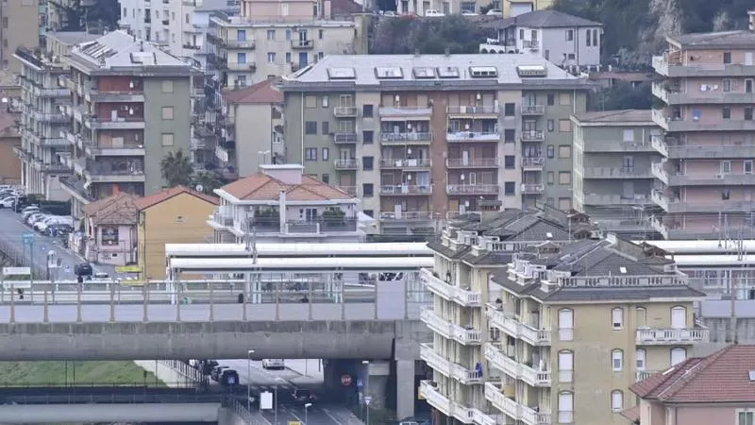
I proprietari «frontisti» e i «non frontisti»

Slide 12
LE criticita’ delle linee guida tav
Purtroppo così non è:
RFI ritiene indennizzabili esclusivamente i proprietari dei fabbricati cosiddetti “frontisti”, ovvero quelli che si affacciano direttamente sulla nuova opera;
Linee Guida Tav citate ritengono indennizzabili solo i mq dei vani frontisti e quelli deputati al riposo e vita quotidiana anziché i mq. totali commerciali dell’intero appartamento;
LIMITANO LA QUANTIFICAZIONE DEL DANNO PERMANENTE AD UNA PERCENTUALE MASSIMA DEL 10% IN MODO DA NON SUPERARE CERTE SOGLIE MASSIME DI INDENNIZZO;
SPESSO SI CONTRADDICONO DISAPPLICANDO LE STESSE LINEE GUIDA IN MATERIA DI CALCOLO DELLE IMMISSIONI DI RUMORE FERROVIARIO E STRADALE;

Slide 13
NELLA PRATICA …
Tutto ciò si traduce molto spesso nella circostanza che nelle trattative stragiudiziali, RFI esclude categoricamente l’indennizzabilità dei fabbricati “non frontisti”, E APPLICA CRITERI E PARAMETRI INTERNI CHE prescindONO E NON TENGONO CONTO dalla sussistenza o meno dei requisiti di cui all’art. 44 T.U.E E DELLA GIURISPRUDENZA FORMATASI SU DI ESSO.
E’ vero tuttavia che ad oggi non esiste una norma cogente in materia di liquidazione dell’indennità nei casi di espropriazione larvata.

Slide 14
Gli indennizzi sono inesistenti o inadeguati
MOLTO SPESSO ACCADE CHE L’APPLICAZIONE DEI PARAMETRI DELLE LINNE GUIDA TAV è troppo variabile e fa riferimento a criteri di percentuali d’indennizzo così elastici e di alta discrezionalità tecnico-estimativa DEI TECNICI INCARICATI da porre i proprietari di immobili danneggiati in via permanente nelle condizioni di subire la proposta indennitaria dall’autorità pubblica, in genere irrisoria od incongrua, date le solitamente insufficienti o inesistenti (o se presenti spesso erroneamente programmate e stanziate) risorse finanziarie degli enti locali o dei gestori delle opere da destinare a queste voci di spesa.
LE SCARSE POSSIBILITà DI SPESA DI MOLTI PRIVATI E LA MANCANZA DI FIDUCIA IN UNA GIUSTIZIA RAPIDA CHIUDONO IL CERCHIO CHE DETERMINA LA VIOLAZIONE DEI DIRITTI DEI PROPRIETARI DANEGGIATI IN VIA PERMANENTE DALLE NUOVE OPERE PUBBLICHE.

Slide 15
IN CONCLUSIONE
Il diritto di proprietà perde la sua astrazione, che identifica l’insieme delle facoltà spettano al proprietario per l’utilizzazione del bene per diventare un entità materiale svincolata da ogni logica di diritto, tecnica e di estimo per divenire pura determinazione individuale dei tecnici di RFI.
Tutto ciò è inaccettabile..

Slide 16
Frédéric Bastiat sostenne che la legge dovrebbe servire solo ad attuare i diritti naturali preesistenti, come la personalità, la libertà e la proprietà.
Secondo Bastiat, il «saccheggio legale» è quando la legge:
«prende da alcune persone ciò che appartiene a loro, per dare ad altri ciò che non appartiene a loro». Bastiat ha fornito molti esempi di ciò che considerava un saccheggio legale

Slide 17
Il caso di imperia
I dati…
Breve storia…
I contenziosi…

Slide 18
La giurisprudenza e il principio di giustizia distributiva
Secondo la Suprema Corte le conseguenze economiche causate da opere dirette al conseguimento di pubblici benefici non possono ricadere su un solo privato o su una ristretta cerchia di privati, ma devono essere sopportate dalla collettività (Cass. 3.07.2014 n. 15223; Cass. Sez. Un. 11.06.2003, n. 9341).
Non è, dunque, accettabile che la soddisfazione dell’interesse generale passi per il sacrificio dell’interesse o del diritto del singolo, senza che quest’ultimo venga proporzionalmente indennizzato. Il principio, ovviamente, presuppone un atto legittimo della P.A., che, attraverso l’opera pubblica, persegua i fini della collettività.
lA visione di rfi: il «favor» per la collettività..

Slide 19
Le questioni ed I principi in discussione
La responsabilità della P.A. per atto lecito ed espropriazione larvata;
La misura dell’indennizzo. Il valore venale come parametro di riferimento per la quantificazione dell’indennità ex art. 44 T.U.E. . abbandonando il tradizionale e superato criterio dell’adeguatezza come misura per l’indennizzo.
Il superamento delle Linee Guida Tav come metodo di calcolo dell’indennizzo in materia di espropriazione larvata.
l’intervento completivo del legislatore statale per questo istituto, con recepimento in positivo dei principi consolidati dalla giurisprudenza, nonché, l’elaborazione di metodologie applicabili uniformemente alle analisi empiriche di ogni caso pratico. Solo in questo caso la misura dell’indennità ex art 44 cit. potrà dirsi “effettiva” e “certa”, allorquando le stesse situazioni oggettive omogenee siano egualmente valutate in tutto il territorio nazionale.

Slide 20
Qual è pertanto IL PUNTO DI ARRIVO
Occorre intervenire rapidamente ed efficacemente affinché’:
Le linee guida tav vengano riformate in conformità alla giurisprudenza di legittimità;
Vi sia l’intervento «completivo» del legislatore statale, con recepimento in positivo dei principi consolidati dalla giurisprudenza, nonché, l’elaborazione di metodologie applicabili uniformemente alle analisi empiriche di ogni caso pratico.
solo in questo caso la misura dell’indennità ex art 44 cit. potrà dirsi “effettiva” e “certa”, allorquando le stesse situazioni oggettive omogenee siano egualmente valutate in tutto il territorio nazionale.

Slide 21
Grazie a tutti per l’attenzione
«il prezzo della libertà è l’eterna vigilanza» (K.R. Popper).

